Slide 1

语文A版三年级下册
春 日
制作： 江西省丰城市新城中心学校 杨 宏

Slide 2

春天了，你有没有到郊外去踏春？春日美好，出去走走，感受盎然的春意……

Slide 3
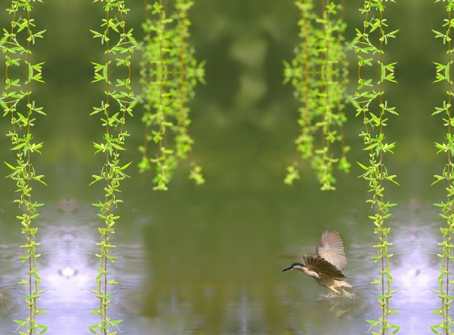

Slide 4
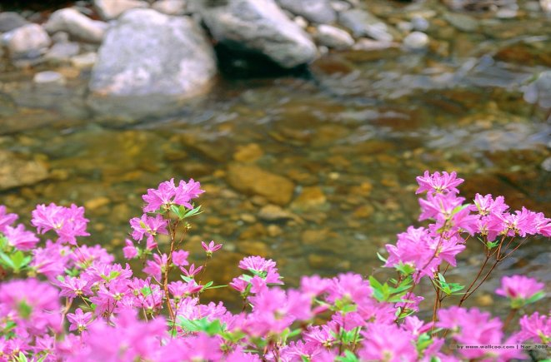

Slide 5
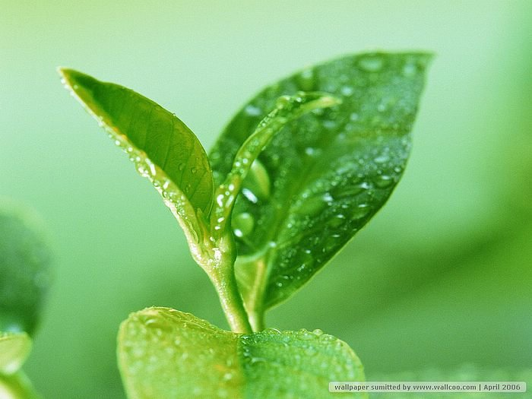
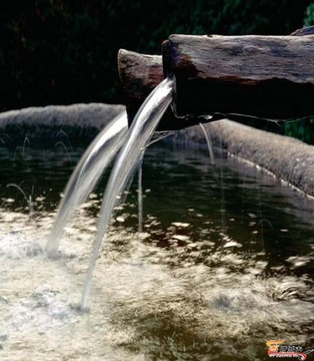
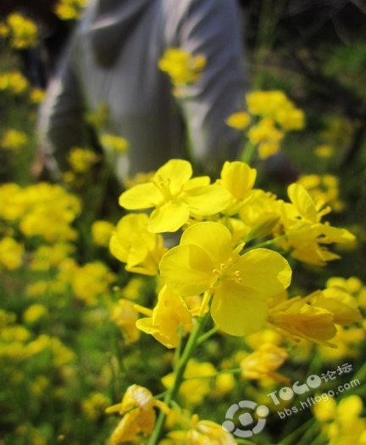

Slide 6
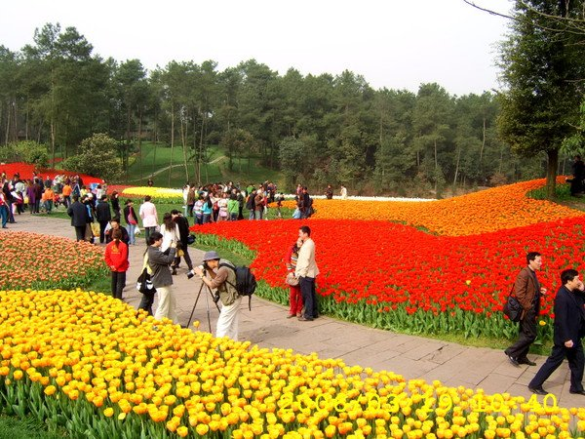
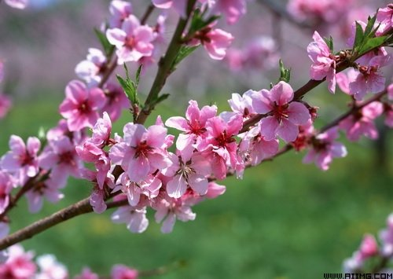
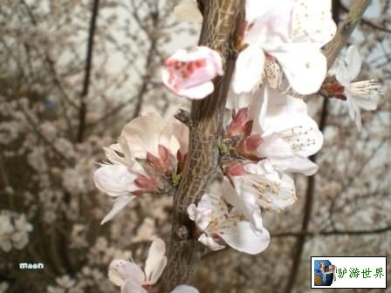

Slide 7
思考：
1.看了这些景色，你感觉如何？用一个恰当的字来表达。
美、妙、绝------
2.回想这些景色，你能告诉我这描绘的是
哪个季节？
春

Slide 8
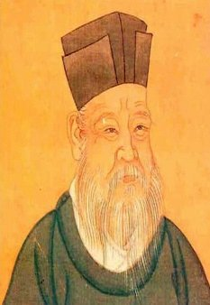
朱熹，字元晦，南宋江南东路徽州府婺源县（今江西省婺源）人。南宋著名的理学家、思想家、哲学家、教育家、诗人、闽学派的代表人物，世称朱子，是孔子、孟子以来最杰出的弘扬儒学的大师。

Slide 9

春 日
朱熹
胜 日 寻 芳 泗 水 滨，
无 边 光 景 一 时 新。
等 闲 识 得 东 风 面，
万 紫 千 红 总 是 春。

Slide 10

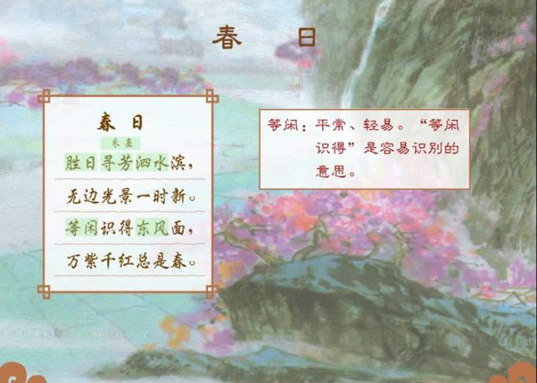

Slide 11

反复朗诵，体会诗歌的感情。
春 日
朱 熹
胜 日/ 寻 芳/ 泗 水/ 滨，
无 边/ 光 景/ 一 时/ 新。
等 闲/ 识 得/ 东 风/ 面，
万 紫 / 千 红 / 总 是 / 春。
假如你是一个游客，在晴朗的日子里看到春景，你能想像当时的景致是怎样的吗？

Slide 12

☆背诵《春日》。
☆写春的诗句很多，欣赏背诵关于描写美好的春天的诗句。

Slide 13
练一练
早 春
韩愈
天街小雨润如酥，
草色遥看近却无。
最是一年春好处，
绝胜烟柳满皇都。

Slide 14
“春”的名句
一年之计在于春
春城无处不飞花
红杏枝头春意闹
春到人间万物新
日出江花红胜火，春来江水绿如蓝。
春风又绿江南岸，明月何时照我还？

Slide 15
拓展：绘春
真好！今天读了朱熹的诗，我们仿佛来到了美丽的泗水河边，春天似乎已来到我们的眼前，融入我们的心田。同学们，春天是否到过你的家乡，到过你每天经过的小路旁，小河边，田野上……是否也来到我们的新城学校？同学们，拿起笔，画画你心中的春天。

Slide 16
板书设计
春 日
（宋）朱熹
时间：胜日 地点：泗水滨
所见：无边风景
所想：春风面-------万紫千红

Slide 17
敬请指导

